Slide 1
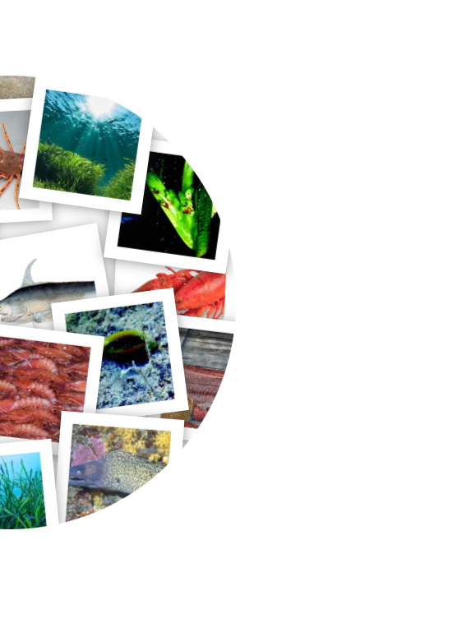
^{Posidonia oceanica y} ^{pesca tradicional en Águilas} Divulgación y puesta en valor de Posidonia oceanica y pesca tradicional en Águilas ^{Ayuntamiento de Águilas}
Muy interesante el vídeo del Centro de Interpretación de Mar de Águilas (CIMAR)
https://youtu.be/HGrhnuCALS4

Slide 2
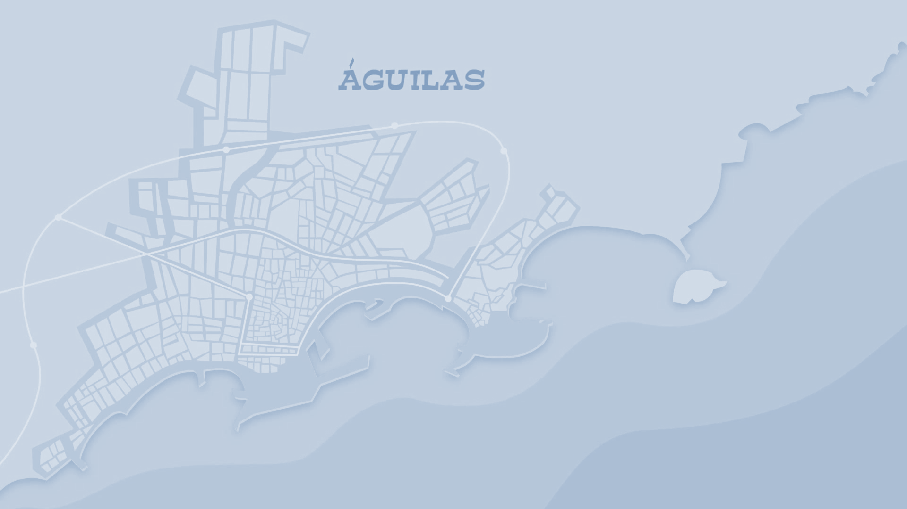
Ubicación del puerto pesquero de Águilas
Posidonia oceanica y pesca tradicional en Águilas Divulgación y puesta en valor de Posidonia oceanica y pesca tradicional en Águilas
Imagen extraída del vídeo del Centro de Interpretación de Mar de Águilas (CIMAR)
Notes:
<número>

Slide 3
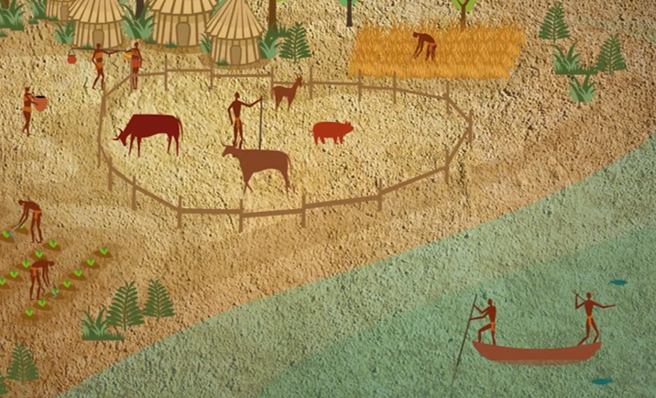
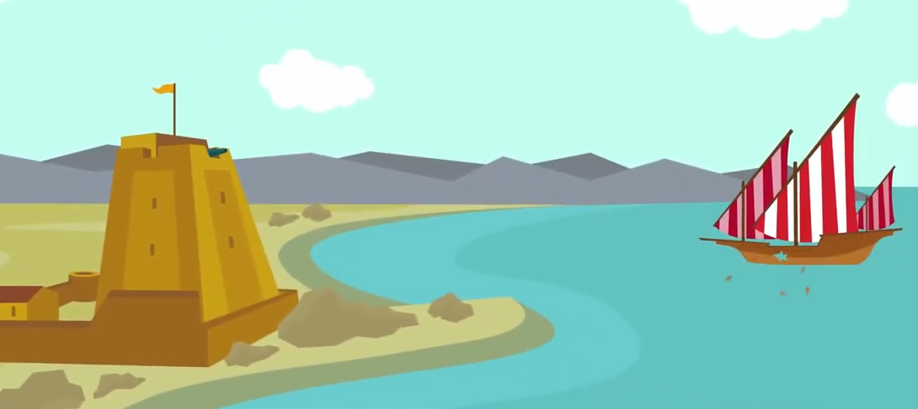
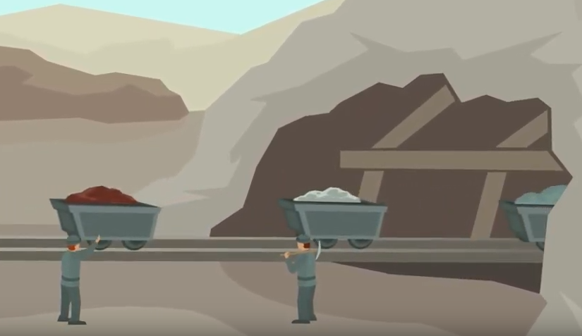
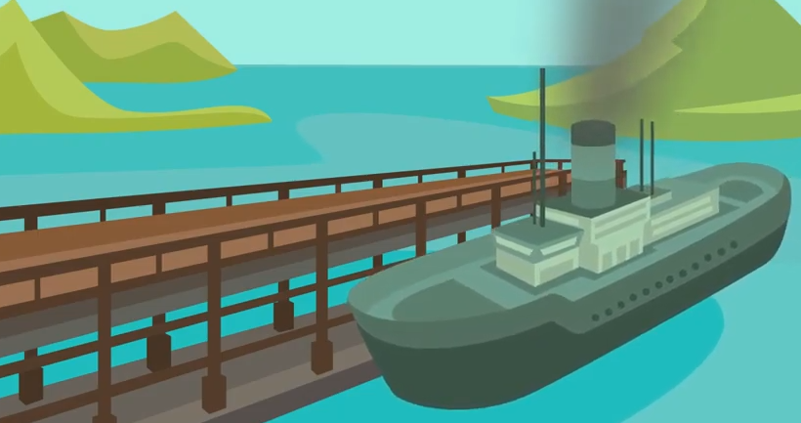
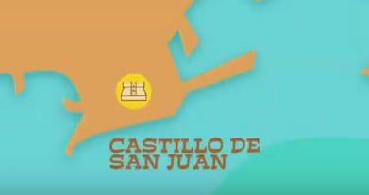
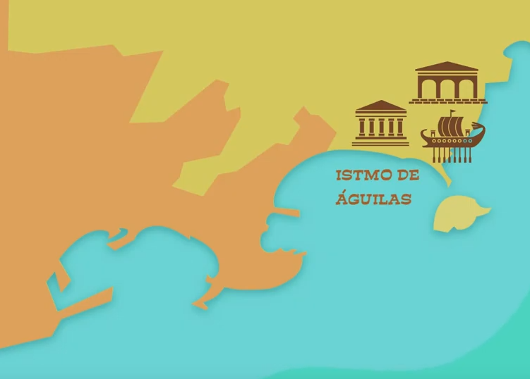
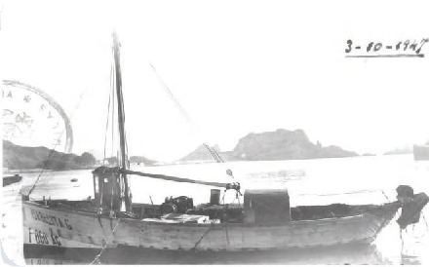
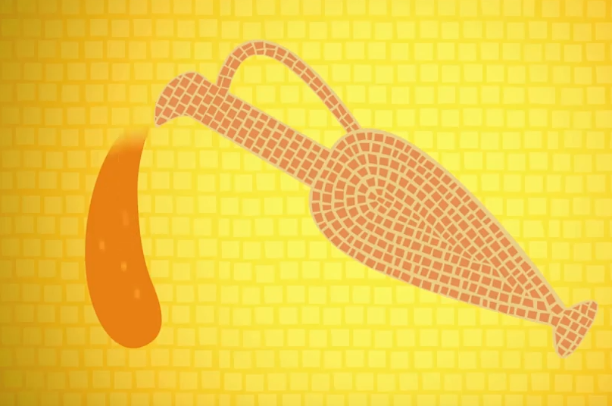
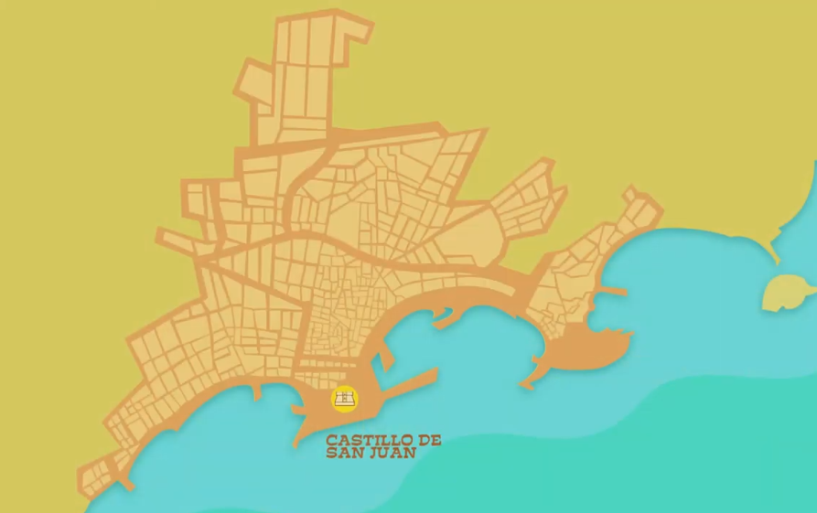
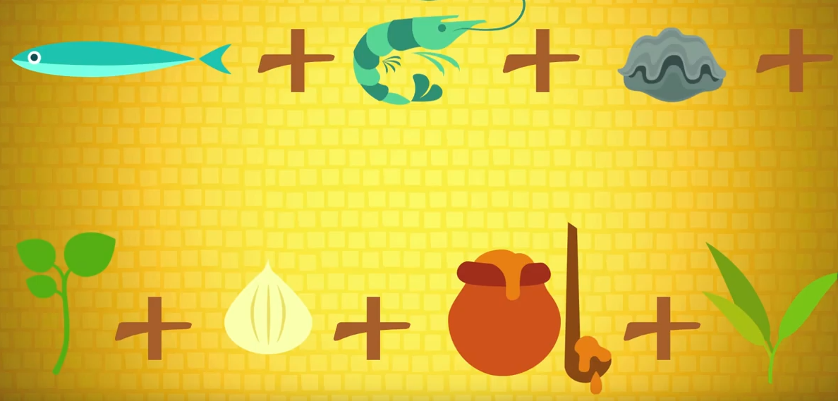
Águilas, vinculada al mar y a la pesca
ANTIGÜEDAD
1838. Filón plata, plomo y hierro. Sierra Almagrera.
SIGLO XVI (piratería berberisca)
Imagen extraídas vídeo Centro Interpretación Mar de Águilas (CIMAR)
1753. Castillo de San Juan
1912. Fundación Pósito de Pescadores, tras la Guerra Civil será la Cofradía de Pescadores y se inicia en Águilas una gran revolución pesquera.
Posidonia oceanica y pesca tradicional en Águilas Divulgación y puesta en valor de Posidonia oceanica y pesca tradicional en Águilas
PUEBLO FENICIO, ROMANO…
1785. Carlo III &Cía. Ciudad de Águilas
Saladero de pescado Calle Conde Aranda, 3. S. III a.C.
SALAZONES GARUM
“Isabelita G.”, primer barco de arrastre de Águilas
Notes:
<número>

Slide 4
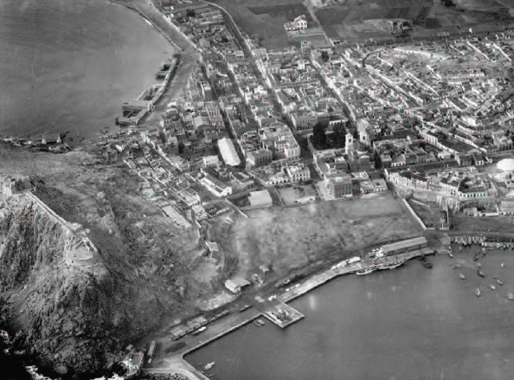
Pero, no siempre ha sido así, antes…
Puerto de Poniente
Posidonia oceanica y pesca tradicional en Águilas Divulgación y puesta en valor de Posidonia oceanica y pesca tradicional en Águilas
Puerto de Levante
Puerto de Poniente
Puerto de Levante
Imagen extraída del vídeo del Centro de Interpretación de Mar de Águilas (CIMAR)
Notes:
<número>

Slide 5
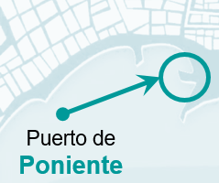
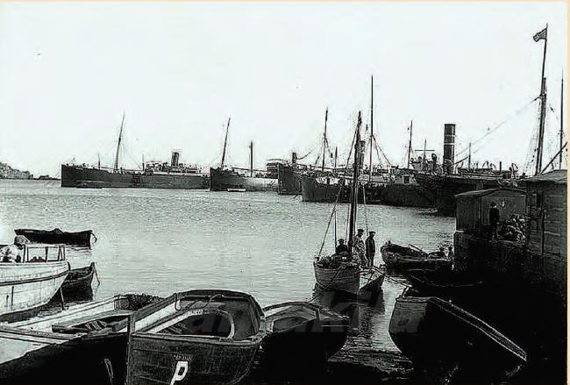
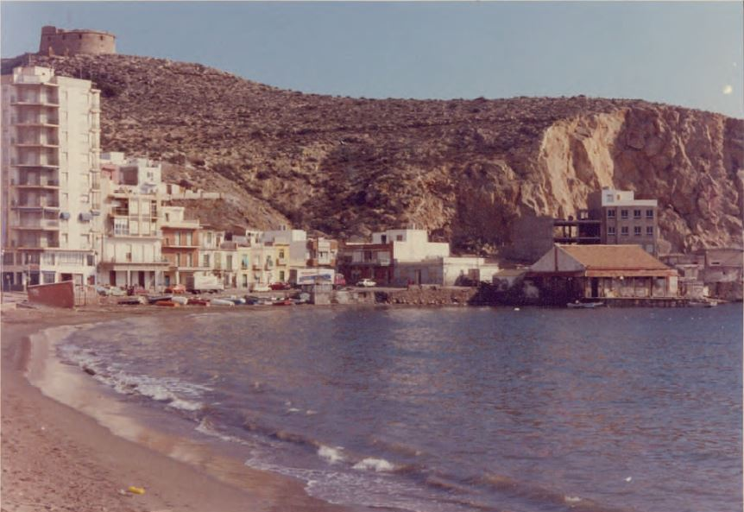
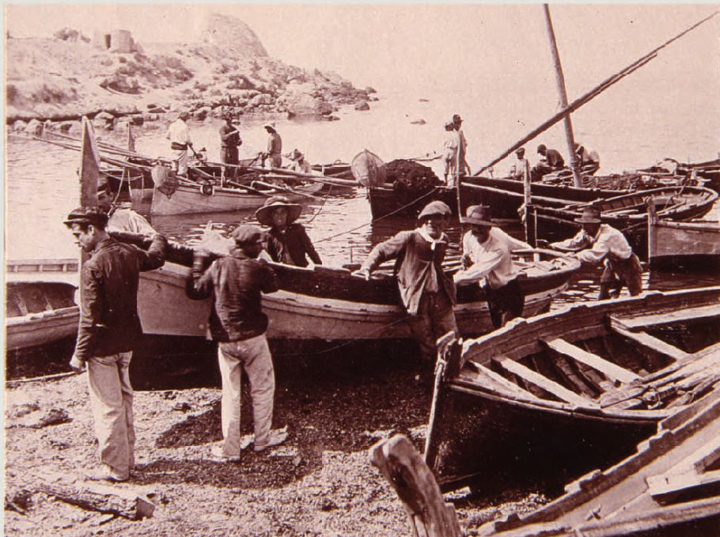
Puerto de Poniente en el pasado.
Actividad portuaria 1900.
Foto: Gillman
Posidonia oceanica y pesca tradicional en Águilas Divulgación y puesta en valor de Posidonia oceanica y pesca tradicional en Águilas
Playa de Poniente y Pescadería. Años 70.
Ambiente marinero en el Puerto de Poniente, 16 de julio de 1905.
Foto: Gillman
Notes:
<número>

Slide 6
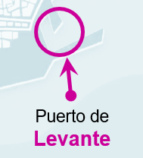
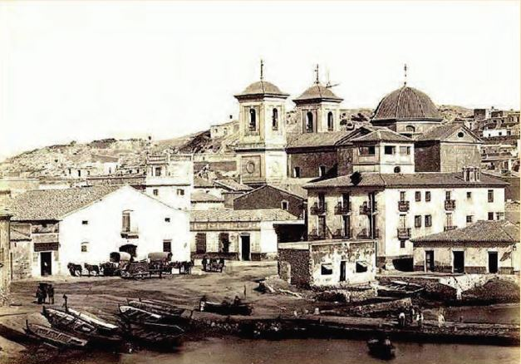
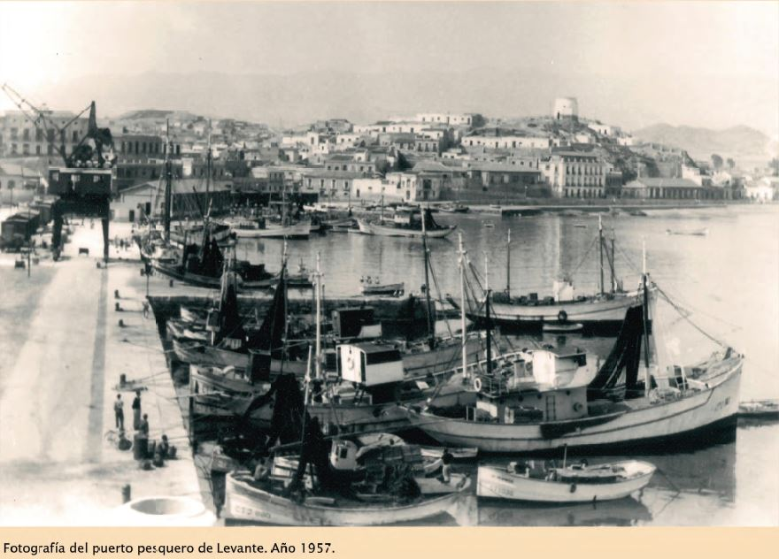
Puerto de Levante en el pasado.
Embarcadero de Levante antes de iniciarse las obras del Puerto.
Foto: José Rodrigo
Puerto pesquero de Levante
Año 1957.
Posidonia oceanica y pesca tradicional en Águilas Divulgación y puesta en valor de Posidonia oceanica y pesca tradicional en Águilas
Notes:
<número>

Slide 7
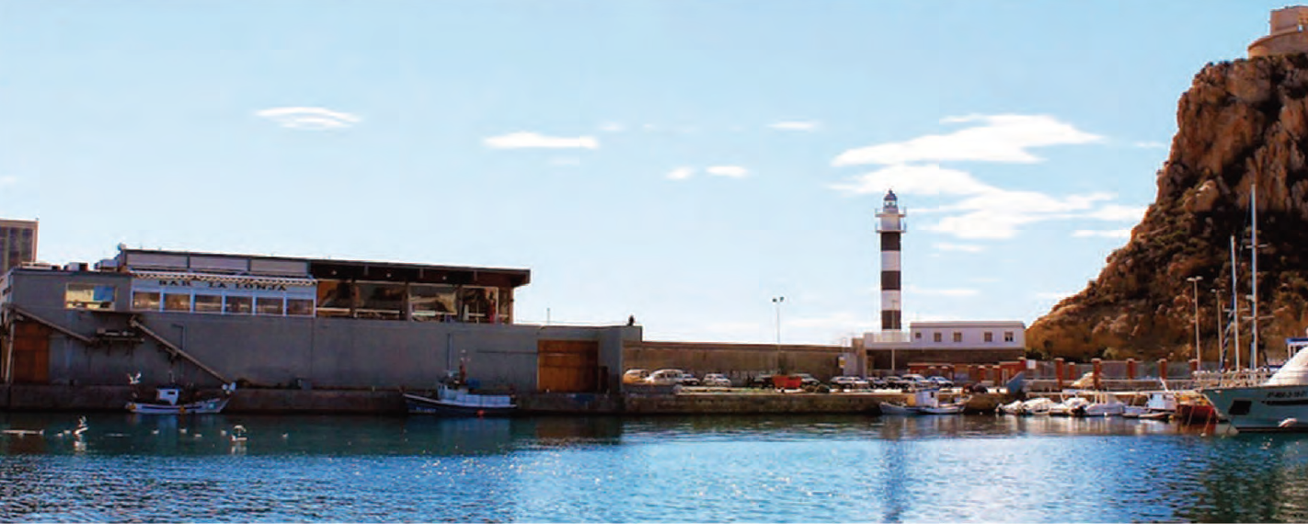
FUNCIONES
puerto pesquero de Águilas
1º
Parten los barcos pesqueros a pescar desde la dársena
Posidonia oceanica y pesca tradicional en Águilas Divulgación y puesta en valor de Posidonia oceanica y pesca tradicional en Águilas
Tras la faena barcos con pescado y atracan en el muelle
2º
Imagen extraída proyecto “Ruta Marinera Urbana” – Ayuntamiento de Águilas
3º
Venden las capturas en la Lonja
Notes:
<número>

Slide 8
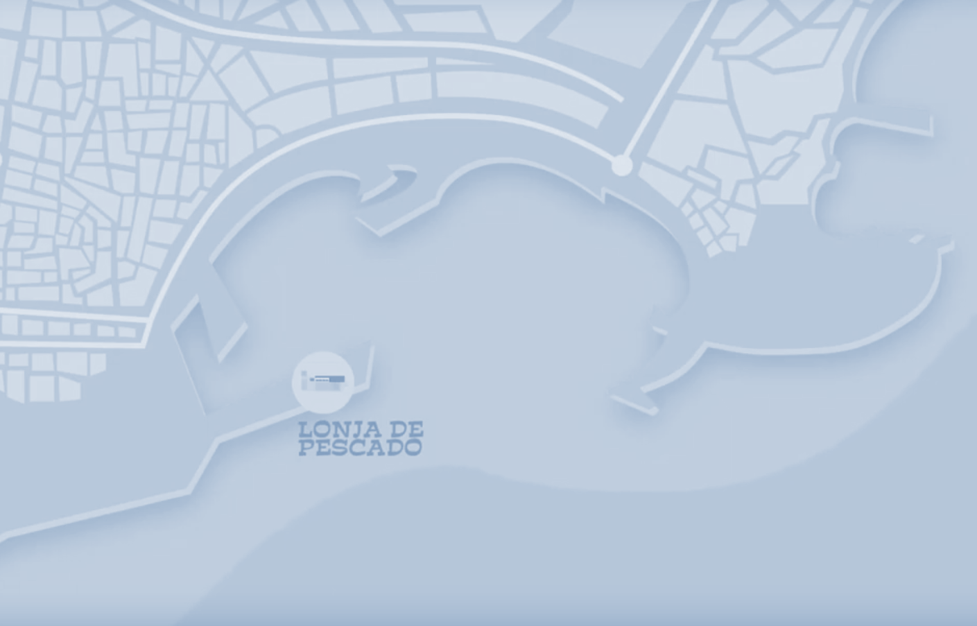
Ubicación de la Lonja de Águilas
Posidonia oceanica y pesca tradicional en Águilas Divulgación y puesta en valor de Posidonia oceanica y pesca tradicional en Águilas
Imagen extraída proyecto “Ruta Marinera Urbana” – Ayuntamiento de Águilas
En la lonja compran las capturas los restaurantes, las pescaderías…
Imagen extraída del vídeo del Centro de Interpretación de Mar de Águilas (CIMAR)
Notes:
<número>

Slide 9
Especies capturadas que se venden en la lonja el puerto pesquero de Águilas
Posidonia oceanica y pesca tradicional en Águilas Divulgación y puesta en valor de Posidonia oceanica y pesca tradicional en Águilas
Notes:
<número>

Slide 10
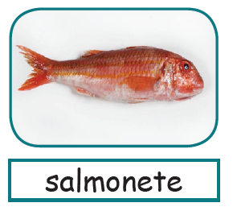
Posidonia oceanica y pesca tradicional en Águilas Divulgación y puesta en valor de Posidonia oceanica y pesca tradicional en Águilas
Notes:
<número>

Slide 11
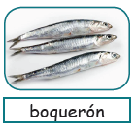
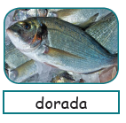
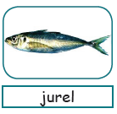
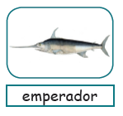
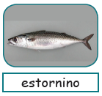
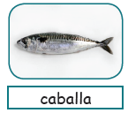
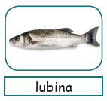
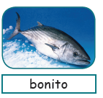
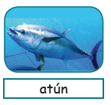
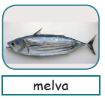
Algunos barcos capturan especies pelágicas ¿Sabes cuáles son especies pelágicas?
Posidonia oceanica y pesca tradicional en Águilas Divulgación y puesta en valor de Posidonia oceanica y pesca tradicional en Águilas
Aquellas que viven en aguas medias o cerca de la superficie.
Notes:
<número>

Slide 12
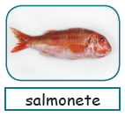
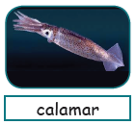
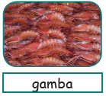
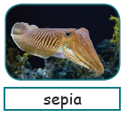
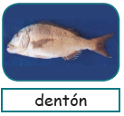
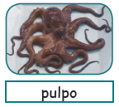
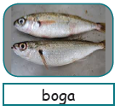
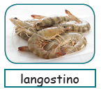
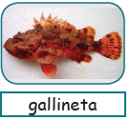
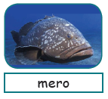
Otros barcos capturan especies bentónicas ¿Sabes cuáles son especies bentónicas?
Posidonia oceanica y pesca tradicional en Águilas Divulgación y puesta en valor de Posidonia oceanica y pesca tradicional en Águilas
Aquellas que en general viven en contacto con el fondo del mar.
Notes:
<número>

Slide 13
Recuerda, Águilas cuenta con:
Una gran variedad de pescado.
Especies pelágicas, que viven en aguas medias o cerca de la superficie.
Posidonia oceanica y pesca tradicional en Águilas Divulgación y puesta en valor de Posidonia oceanica y pesca tradicional en Águilas
La Lonja donde se vende el pescado a pescaderías, restaurantes…
Especies bentónicas, que viven en contacto con el fondo del mar.
Un puerto pesquero con diferentes artes de pesca.
Notes:
<número>

Slide 14
Posidonia oceanica y pesca tradicional en Águilas Divulgación y puesta en valor de Posidonia oceanica y pesca tradicional en Águilas
Imagen extraída del vídeo del Centro de Interpretación de Mar de Águilas (CIMAR)
Nuestros antepasados ya pescaban en las costas de Águilas,
por ejemplo con el arte de la almadraba.
¿Sabéis cómo se pescaba en el pasado y cómo se pesca en la actualidad? ¿Qué tipo de artes de pesca han existido y existen en Águilas?
Notes:
<número>

Slide 15
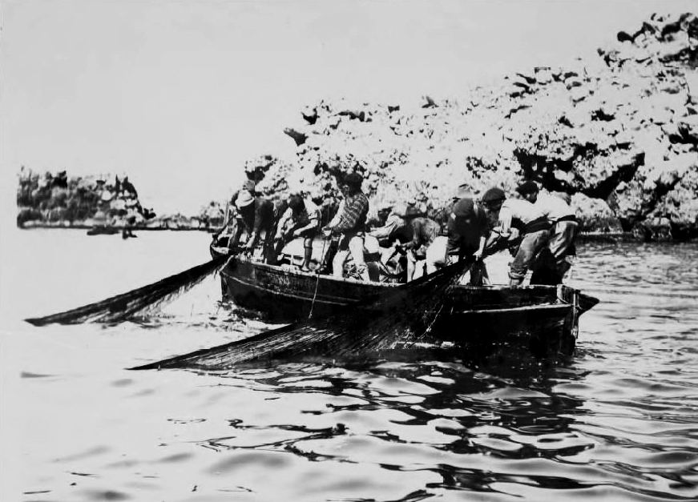
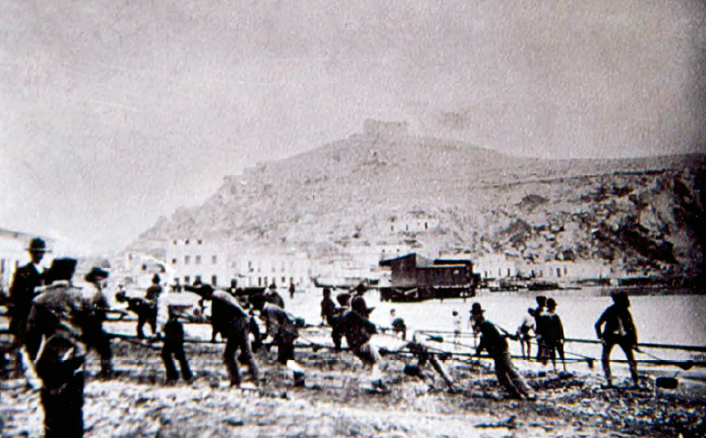
^{ANTES}
Fotografía de principios del siglo XX, la pesca artesanal no había evolucionado demasiado, aún se utilizaban técnicas de la época romana y árabe.
Pescadores izando el “Boliche Grande” en el paraje de Calafría.
Foto: Gustavo Gillman – Archivo Municipal Águilas
Pescadores tirando a la tradicional pesquería de “La Barca” en la Muralla, actual playa de la Colonia.
Foto: Gustavo Gillman
Posidonia oceanica y pesca tradicional en Águilas Divulgación y puesta en valor de Posidonia oceanica y pesca tradicional en Águilas
La Barca, los pescadores desde la playa arrastraban el arte.
El Boliche Grande, los pescadores arrastraban el arte desde el interior del barco.
Notes:
<número>

Slide 16
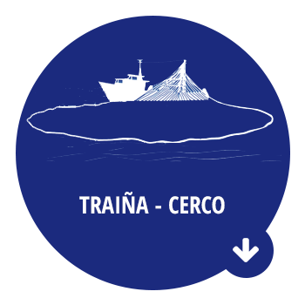
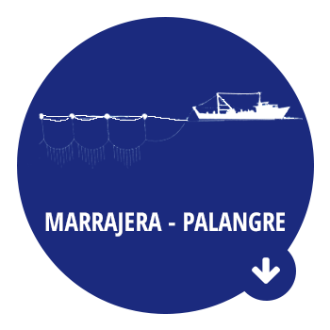
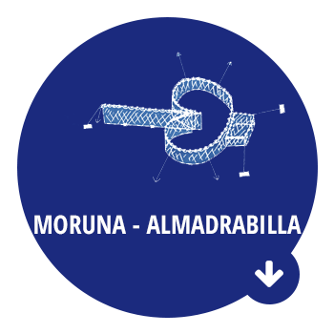
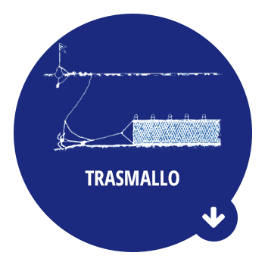
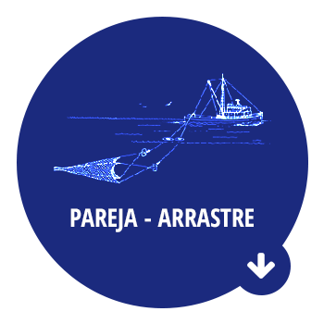
Tipos de artes en la ACTUALIDAD y barcos
que faenan en Águilas
Posidonia oceanica y pesca tradicional en Águilas Divulgación y puesta en valor de Posidonia oceanica y pesca tradicional en Águilas
Notes:
<número>

Slide 17
Pareja o arrastre
Con este arte se capturan especies como el pulpo, la pescadilla, el salmonete blanco o la gamba roja.
Posidonia oceanica y pesca tradicional en Águilas Divulgación y puesta en valor de Posidonia oceanica y pesca tradicional en Águilas
Imagen extraída del vídeo del Centro de Interpretación de Mar de Águilas (CIMAR)
Pesca de arrastre consiste en una red en forma de cono, cerrado por un copo o saco, que se desplaza por el fondo marino. Es remolcada desde la superficie por una embarcación mediante dos cables de acero y, para mantener la red abierta horizontalmente durante la pesca, se utiliza una pareja de planchas de acero denominadas puertas.
Notes:
<número>

Slide 18
Posidonia oceanica y pesca tradicional en Águilas Divulgación y puesta en valor de Posidonia oceanica y pesca tradicional en Águilas
Consiste en tres redes superpuestas que forman una pared de jarcia que se cala en el fondo del mar. A las dos capas exteriores se las conoce como “almitanes” y están confeccionadas con una malla más ancha que la de la capa interior o central, denominada “paño”, que es donde queda finalmente atrapado el pescado tras atravesar las redes externas.
Trasmallo
Con este arte se capturan especies como: salmonetes rojos, jibias o sepias, gallineta o cabracho, o zapo o miracielo...
Notes:
<número>

Slide 19
Posidonia oceanica y pesca tradicional en Águilas Divulgación y puesta en valor de Posidonia oceanica y pesca tradicional en Águilas
Imagen extraída del vídeo del Centro de Interpretación de Mar de Águilas (CIMAR)
Marrajera – palangre
Con este arte se capturan especies como: atún, emperador, marrajo...
Aparejo de pesca compuesto por una línea principal de cuerda, denominada madre, de considerable longitud y sostenida por boyas. De ella penden, a intervalos, otras cuerdas más finas llamadas brazolas, en cuyos extremos finales se empatillan anzuelos. Antes de ser sumergidos en el mar, estos anzuelos se encarnan con el cebo que atraerá al pescado de gran tamaño
Notes:
<número>

Slide 20
Posidonia oceanica y pesca tradicional en Águilas Divulgación y puesta en valor de Posidonia oceanica y pesca tradicional en Águilas
Son redes laberínticas destinadas a enredar en ellas a los peces de costumbres migratorias. La forman una red con anclas, llamada “cola”, que se cala perpendicular a la costa, la cual converge en dos “caracoles” que a su vez desembocan en el copo, que es donde queda atrapado finalmente el pescado.
Moruna – almadrabilla
Con este arte se capturan especies como: lechas o pez limón, lubinas, bonitos, espetones...
Notes:
<número>

Slide 21
Traíña – cerco
Con este arte se capturan especies como: sardinas, melvas, jureles, caballas...
Posidonia oceanica y pesca tradicional en Águilas Divulgación y puesta en valor de Posidonia oceanica y pesca tradicional en Águilas
Imagen extraída del vídeo del Centro de Interpretación de Mar de Águilas (CIMAR)
El pescado se atrapa rodeándolo en círculo. Está compuesto de una red rectangular en cuya parte superior lleva adosados unos corchos que la mantienen a flote y, en su parte inferior, una relinga lastrada con plomos y argollas por las que pasa un grueso cabo denominado “corredera”, lo que permite que la red se cierre como una bolsa, reteniendo dentro de ella toda la captura. Las traíñas capturan sardinas, melvas, jureles o caballas, entre otras.
Notes:
<número>

Slide 22
La pesca es Artesanal
Hay muchas especies y de mucha calidad
Se suele pescar en zonas no muy alejadas de la costa (se llega en unas horas)
Posidonia oceanica y pesca tradicional en Águilas Divulgación y puesta en valor de Posidonia oceanica y pesca tradicional en Águilas
Notes:
<número>

Slide 23
¿Por qué es beneficioso consumir pescado de Águilas?
Posidonia oceanica y pesca tradicional en Águilas Divulgación y puesta en valor de Posidonia oceanica y pesca tradicional en Águilas
Calidad del pescado fresco
Bueno para la economía de Águilas (pescadores, pescaderías, restaurantes…)
Bueno para el medioambiente (no necesita transporte)
Para la salud
Imágenes del vídeo de infoÁguilas.es (Dinamización de la Plaza de Abastos de Águilas)
Notes:
<número>

Slide 24
¿Sabéis la diferencia entre pescado blanco, pescado azul y moluscos, crustáceos…?
Posidonia oceanica y pesca tradicional en Águilas Divulgación y puesta en valor de Posidonia oceanica y pesca tradicional en Águilas
Notes:
<número>

Slide 25
El pescado AZUL
Su cola suele tener forma de flecha.
Nadan cerca de la superficie.
Ricos en ácidos grasos y aportan proteínas, hierro y minerales a nuestro organismo.
Ayudan a controlar el colesterol y prevenir problemas del sistema circulatorio.
Entre los pescados azules capturados en Águilas
Posidonia oceanica y pesca tradicional en Águilas Divulgación y puesta en valor de Posidonia oceanica y pesca tradicional en Águilas
Notes:
<número>

Slide 26
El pescado BLANCO
Su cola suele tener forma plana o redondeada.
De fácil digestión y es muy bajo en calorías.
Aporta vitaminas (grupo B), es rico en proteínas y en gelatinas.
Ayuda a controlar el tiroides y el sobrepeso.
Entre los pescados blancos capturados en Águilas
Posidonia oceanica y pesca tradicional en Águilas Divulgación y puesta en valor de Posidonia oceanica y pesca tradicional en Águilas
Notes:
<número>

Slide 27
Crustáceos, moluscos
y cefalópodos
Fuente de Omega 3.
Bajos en contenido calórico.
Contienen vitaminas y minerales.
Encontraremos en la lonja de Águilas
Posidonia oceanica y pesca tradicional en Águilas Divulgación y puesta en valor de Posidonia oceanica y pesca tradicional en Águilas
Notes:
<número>

Slide 28
¿Quién conoce recetas con pescado típicas de Águilas?
El caldo de pescado.
Pescado en escabeche.
Ensalada de pulpo.
Arroz a Banda / Arroz con...
Pescado a la plancha.
Frituras de pescado.
Posidonia oceanica y pesca tradicional en Águilas Divulgación y puesta en valor de Posidonia oceanica y pesca tradicional en Águilas
Imágenes de www.aguilas.es
Notes:
<número>

Slide 29
Recuerda, Águilas cuenta con:
Especies diferentes de pescado AZUL.
Diferentes tipos de barcos que faenan.
Especies diferentes de pescado BLANCO.
Posidonia oceanica y pesca tradicional en Águilas Divulgación y puesta en valor de Posidonia oceanica y pesca tradicional en Águilas
Un importante patrimonio pesquero
Pescaderías y restaurantes donde pueden comprar y degustar los pescados capturados.
Ricas recetas con pescado de Águilas.
Capturas diferentes de CRUSTÁCEOS, MOLUSCOS
Y CEFALÓPODOS.
Notes:
<número>

